Slide 1

TEMA: EXECUÇÃO DAS EMENDAS PARLAMENTARES
EVANEIDE NÓBREGA
CONSULTORA TÉCNICA

Slide 2
EMENDAS PUBLICADAS EM PORTARIA PARA EXECUÇÃO
Emendas de Bancada: Propostas pelas bancadas estaduais no Congresso, voltadas a interesses de cada estado.
Emendas de Comissão: Apresentadas por comissões técnicas da Câmara e do Senado, ou pelas Mesas Diretoras.
Emendas de Relator: De autoria do deputado ou senador que produz o parecer final sobre o Orçamento, ou de relatores setoriais para áreas específicas.
Emendas Individuais:
Transferências com finalidade definida: Propostas por um parlamentar, com recursos vinculados a uma programação específica na área da saúde.
Transferências Especiais: Alocam recursos diretamente para estados e municípios, sem a necessidade de convênio.
https://portaldatransparencia.gov.br/emendas

Slide 3
PORTARIA CONJUNTA MF/MGI Nº 15, DE 28 DE JULHO DE 2025
Dispõe sobre o processo de execução orçamentária e financeira pela União da transferência especial de que trata o art. 166-A, caput, inciso I da Constituição, e estabelece regras de execução da despesa e de transparência a serem observadas por estados, Distrito Federal e municípios.
Portaria GM/MS Nº 6.904, DE 28 DE abril DE 2025
Dispõe sobre as regras para as transferências do Fundo Nacional de Saúde, relativas a emendas individuais que destinarem recursos ao Sistema Único de Saúde - SUS, em 2025.
Portaria GM/ms Nº 6.916, DE 6 DE MAIO DE 2025
Estabelece procedimentos para execução de despesas em ações e serviços públicos de saúde por meio de transferências fundo a fundo, em parcelas únicas de custeio da Atenção Primária à Saúde e da Atenção Especializada à Saúde.
Portaria GM/ms Nº 6.928, DE 28 DE maio DE 2025
Dispõe sobre as regras para as transferências do Fundo Nacional de Saúde, relativas a emendas bancada estadual, de comissão permanente do Senado Federal, da Câmara dos Deputados e de comissão mista permanente do Congresso Nacional que destinarem recursos ao Sistema Único de Saúde - SUS, em 2025.

Slide 4
NOTA TÉCNICA Nº 15/2023-SAES/GAB/SAES/MS
ANÁLISE DE IMPACTO REGULATÓRIO: PROGRAMA NACIONAL DE EXPANSÃO E QUALIFICAÇÃO DA ATENÇÃO AMBULATORIAL ESPECIALIZADA
DOIS PROGRAMAS
Programa Agora Tem Especialistas
Programa Mais Acesso a Especialistas
Considerando a Portaria n° 1.604/GM/MS, de 18 de outubro de 2023, que institui a Política Nacional de Atenção Especializada em Saúde (PNAES), no âmbito do Sistema Único de Saúde; e
Considerando a Portaria nº 3.492/GM/MS, de 08 de abril de 2024, que institui o Programa Nacional de Expansão e Qualificação da Atenção Ambulatorial Especializada no âmbito do Sistema Único de Saúde (SUS),

Slide 5
O ESTUDO MOSTROU...
Dificuldade de acesso da população usuária do SUS à atenção ambulatorial especializada;
A baixa qualidade da atenção à saúde;
Déficit de especialistas;
Déficit de financiamento
Sistemas de informação que não registram a demanda reprimida
Entendemos que a base legal para a implementação do Programa Nacional de Expansão e Qualificação da Atenção Ambulatorial Especializada e a competência da SAES/MS tem lastro legal em normativas diversas a saber:
Lei 8080 de 1990, dentre outros, em seu Art. 7º inciso II - integralidade de assistência, e no inciso XII - capacidade de resolução dos serviços em todos os níveis de assistência;
Na Portaria Nº 4.279, de 30 de dezembro de 2010, que estabelece as diretrizes para a organização da Rede de Atenção à Saúde no âmbito do Sistema Único de Saúde (SUS);
No Decreto nº 11.798, de 28 de novembro de 2023, em seu Art. 26, que estabelece as competências gerais da Secretaria de Atenção Especializada à Saúde, sendo os incisos abaixo os que mais dialogam com o Programa Nacional de Expansão e Qualificação da Atenção Ambulatorial Especializada:

Slide 6
A Portaria GM/MS nº 1.604 de 2023 traz em seus conteúdos enunciados, conceitos, diretrizes e eixos que fundamentam a política. Destacamos alguns que podem ser menos conhecidos por profissionais de outras áreas.
O conceito de Fee for Service mencionado nessa AIR é conhecido como modelo de conta aberta.
Utilizado há décadas no Brasil, é predominante na Saúde Suplementar, mas também é o modelo hegemônico na contratualização do poder público com a rede complementar (privados com e sem fins lucrativos). Neste modelo, as partes estabelecem previamente uma tabela de preços por procedimento ou conjunto deles e o prestador é remunerado por procedimento executado. Os valores praticados por procedimento variam amplamente entre diferentes prestadores e pagadores. O desempenho ou os custos reais não são levados em conta. Remunera-se a quantidade, não a qualidade. Ex: reinternações decorrentes de evoluções clínicas ou erros médicos são novamente remuneradas.
Ofertas de Cuidados Integrados – OCI:
“Uma OCI é um conjunto de procedimentos (consultas, exames e outros procedimentos) e de tecnologias de cuidado necessários a uma atenção oportuna e com qualidade, integrados para concluir uma etapa na linha de cuidado ou na condução de agravos específicos de rápida resolução, seja de diagnóstico ou tratamento, e incluindo sempre referência e contrarreferência segura, bem como transição para Atenção Primária à Saúde (APS)”.

Slide 7
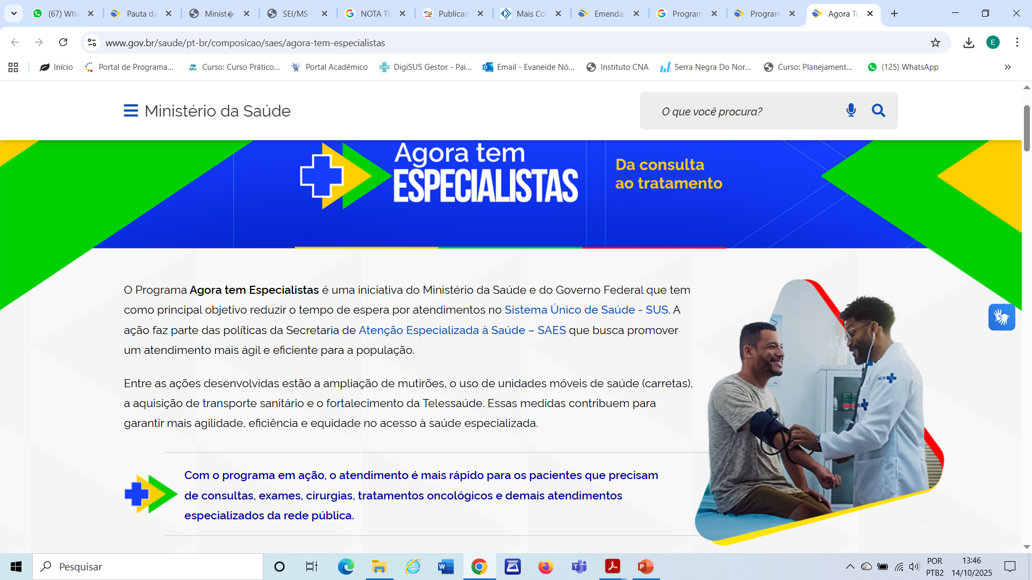

Slide 8
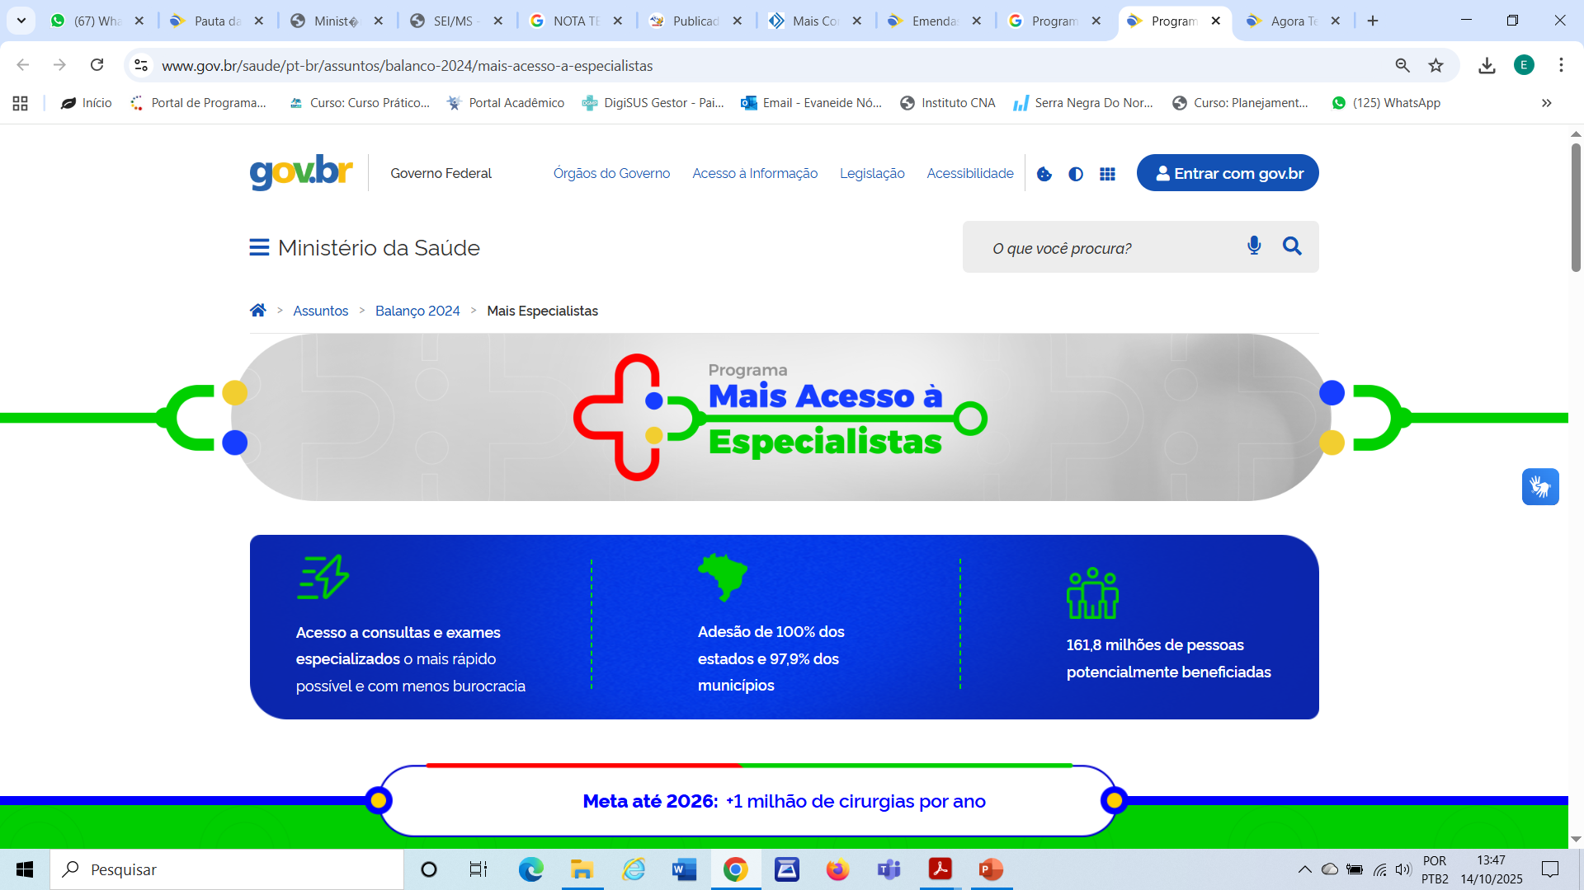

Slide 9
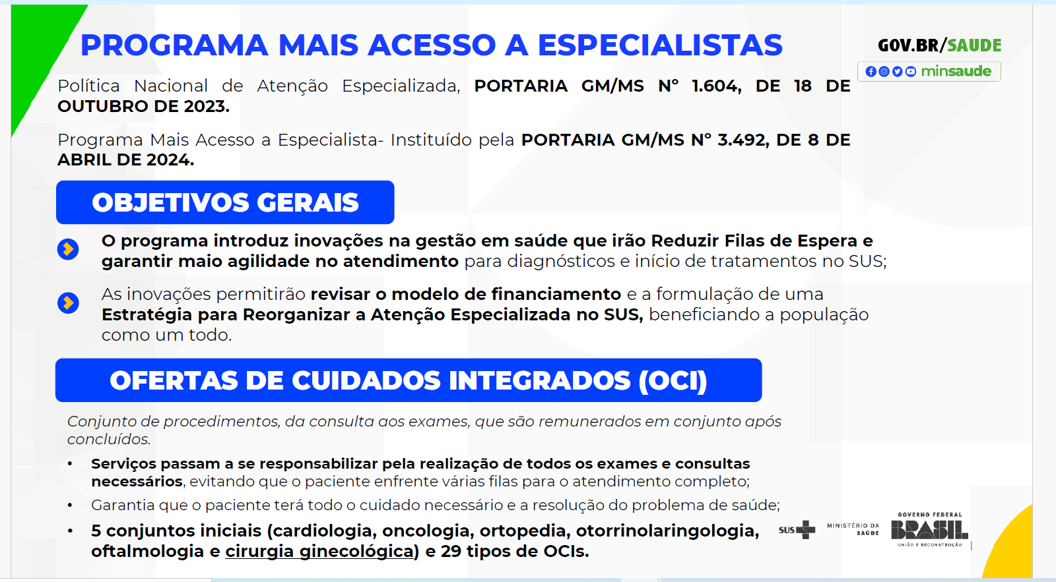

Slide 10
COMO CADASTRAR AS EMENDAS
INVESTSUS
TRANSFERE GOV
PROTOCOLO MS

Slide 11
PARA CADASTRAR A EMENDA MAC DE BANCADA, É NECESSÁRIO...
CONHECER MINHA DEMANDA REPRIMIDA;
CONHECER A TABELA SUS (SIGTAP);
CONHECER OS POSSÍVEIS PRESTADORES (CNES)

Slide 12
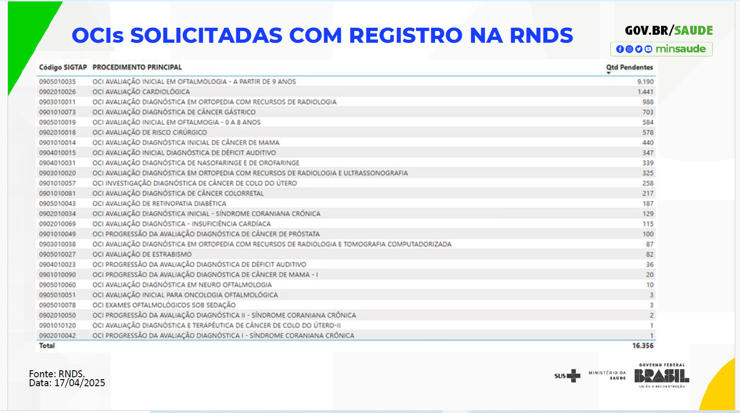

Slide 13
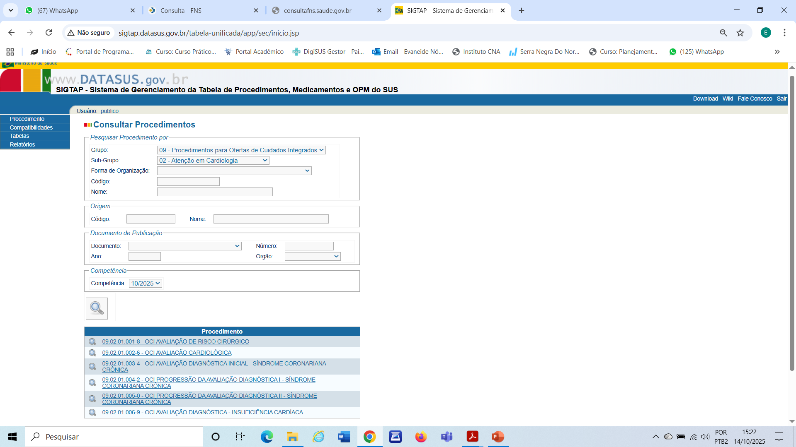

Slide 14
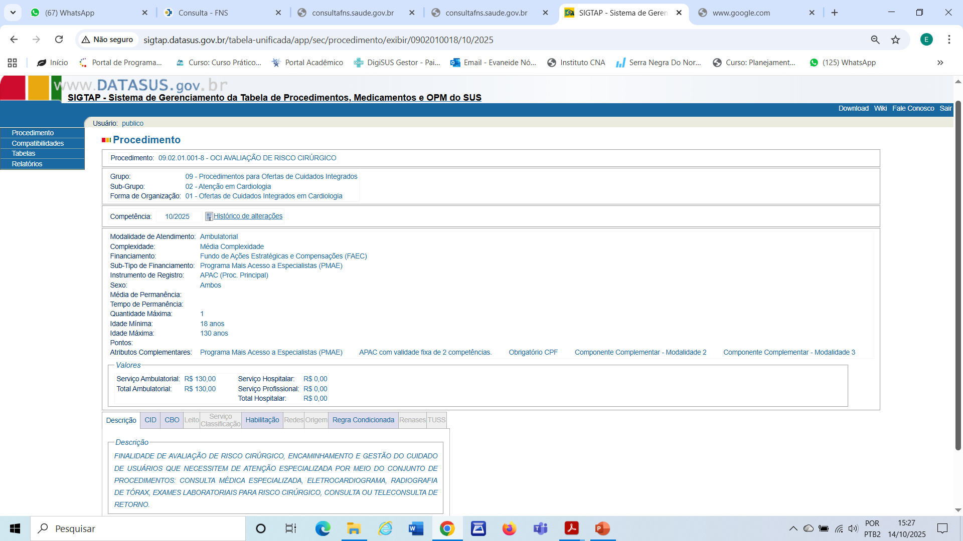
FINALIDADE DE AVALIAÇÃO DE RISCO CIRÚRGICO, ENCAMINHAMENTO E GESTÃO DO CUIDADO DE USUÁRIOS QUE NECESSITEM DE ATENÇÃO ESPECIALIZADA POR MEIO DO CONJUNTO DE PROCEDIMENTOS:
CONSULTA MÉDICA ESPECIALIZADA;
ELETROCARDIOGRAMA;
RADIOGRAFIA DE TÓRAX;
EXAMES LABORATORIAIS PARA RISCO CIRÚRGICO;
CONSULTA OU TELECONSULTA DE RETORNO.
Fundo de Ações Estratégicas e Compensações (FAEC)
VALOR DA OCI: R$ 130,00

Slide 15
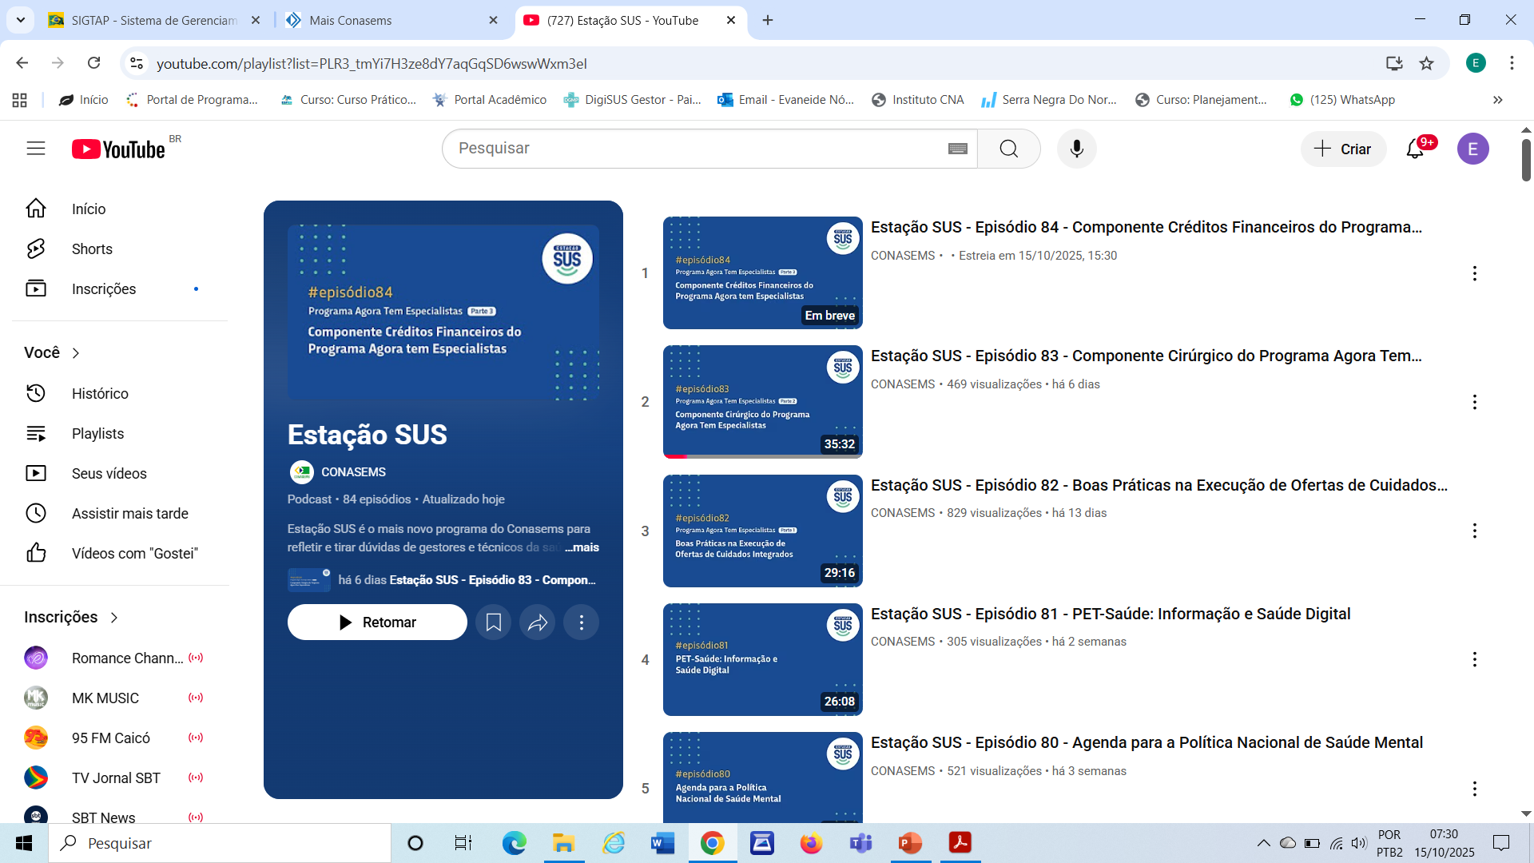

Slide 16
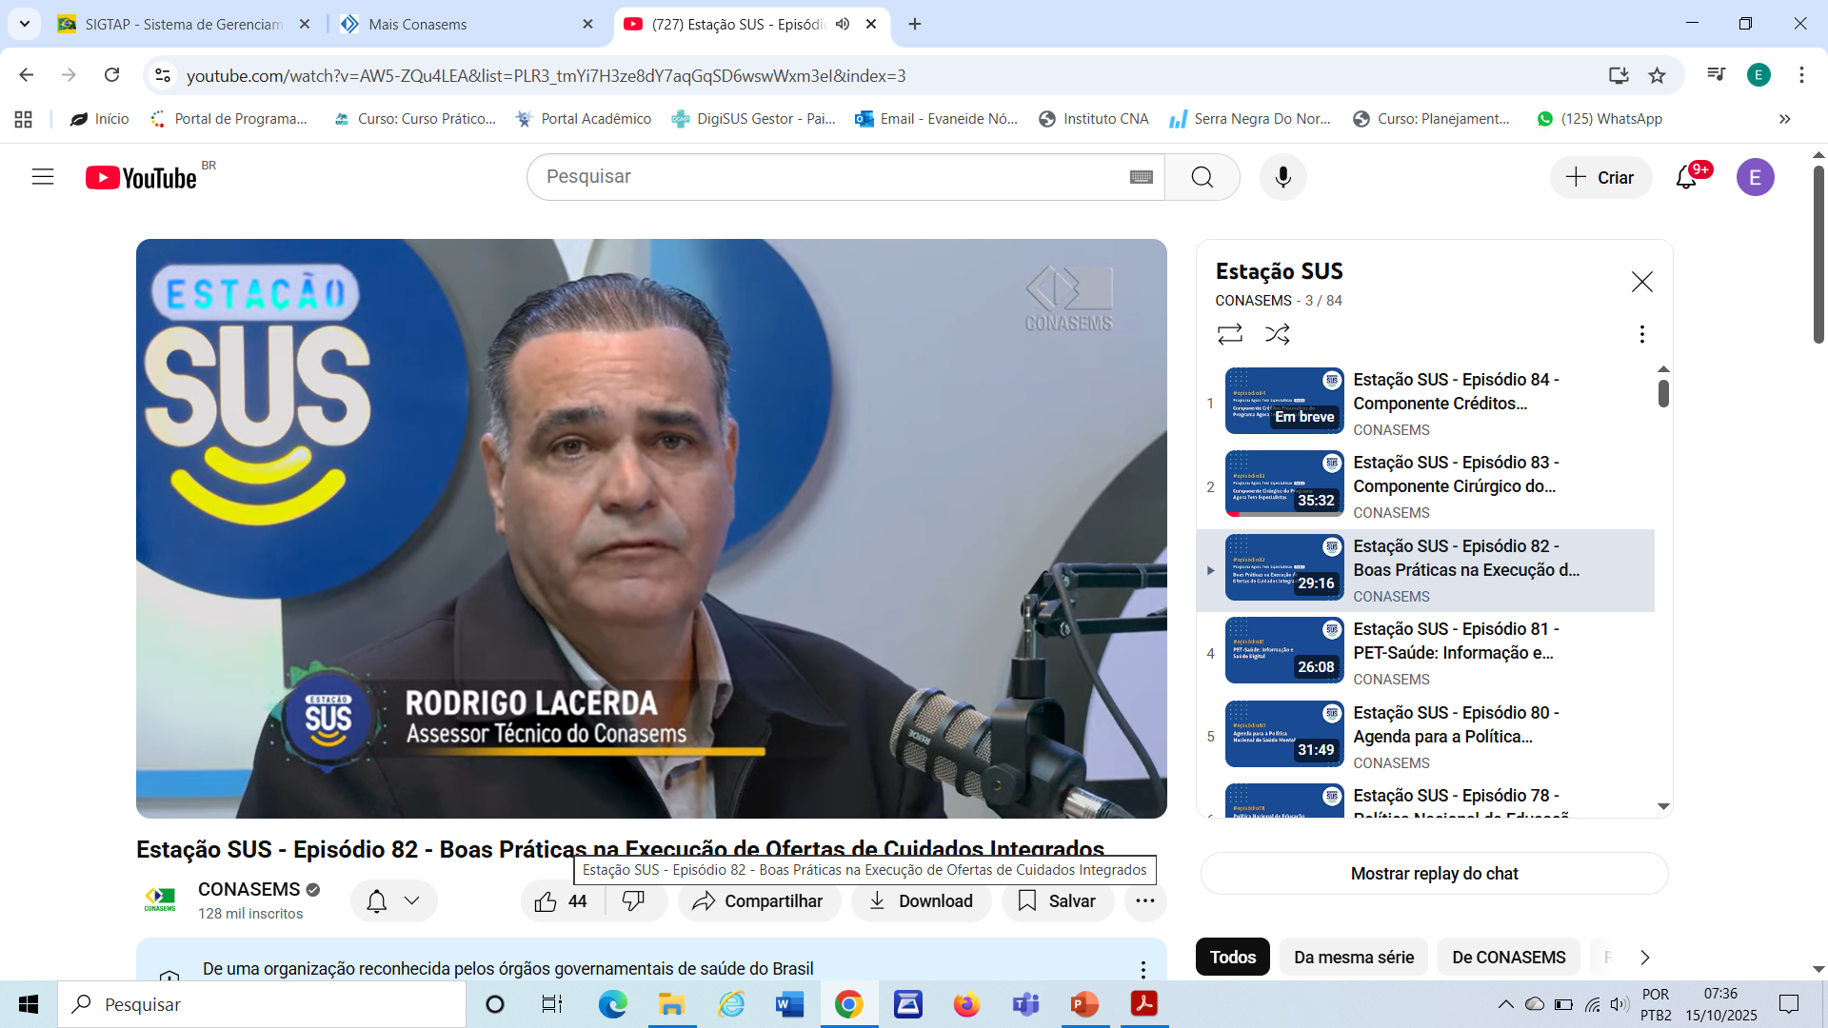

Slide 17
É PRECISO AINDA LEMBRAR...
DO ORÇAMENTO...
DO EMPENHO...
DO PAGAMENTO...
DA PRESTAÇÃO DE CONTAS...
DO DIGISUS...
OBRIGADA!!!

